Slide 1
1. GLASOVNO ISKANJE (VOICE SEARCH)
NAPRAVE IN APLIKACIJE POTEKA SPLETNO GLASOVNO ISKANJE:
Google Assistant
Google Home (81 % pravilnih odgovorov);
Amazon Echo / Alexa (62 % pravilnih odgovorov);
iPhone s Siri.

Slide 2
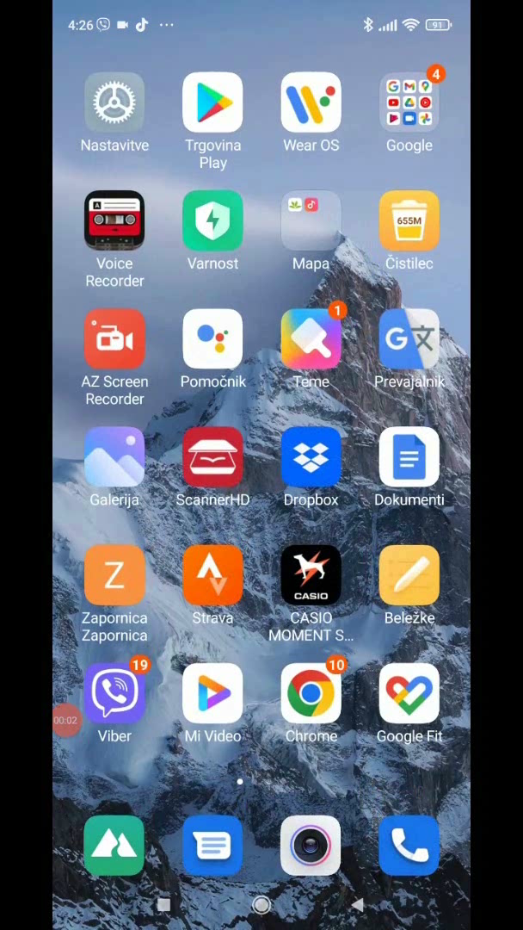

Slide 3
20 % glasovnih iskanj prične z le 25 besedami
Najpogostejše iskalne besede:
Kako (How)
Kaj (What)
Najboljše (best)
Angleško govoreče trge predvideva glede glasovnega iskanja:
50 % vseh iskanj na spletu opravljenih z glasovnim iskanjem;
30 % na napravah brez zaslona;
v ZDA ima pametni zvočnik z aplikacijo za glasovno iskanje že 13 % vseh gospodinjstev;
20 % spletnih nakupov živil je bilo na angleško govorečih trgih opravljeno s pomočjo glasovnega iskanja;
vrednost spletnih nakupov v letu 2022, opravljenih z glasovnim iskanjem, dosegla 40 milijard;

Slide 4
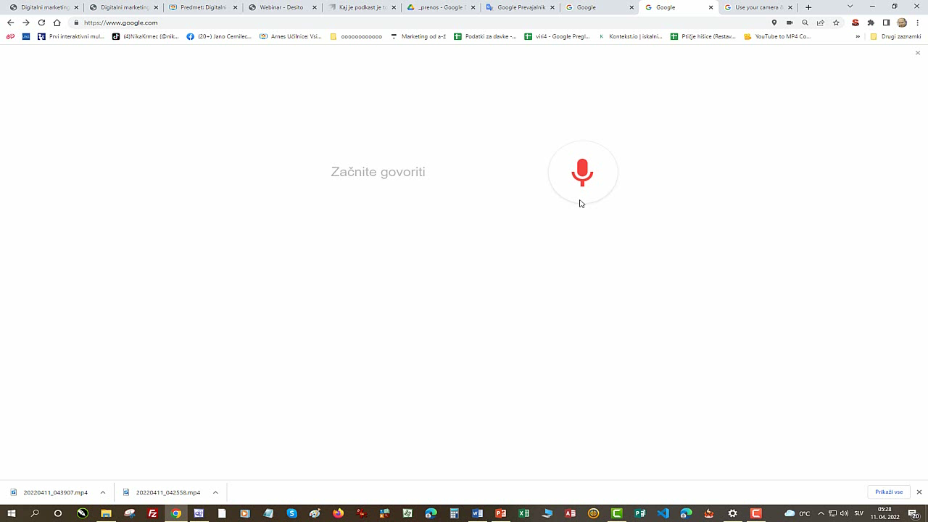
Google voice search danes omogoča iskanje v 60 jezikih.

Slide 5
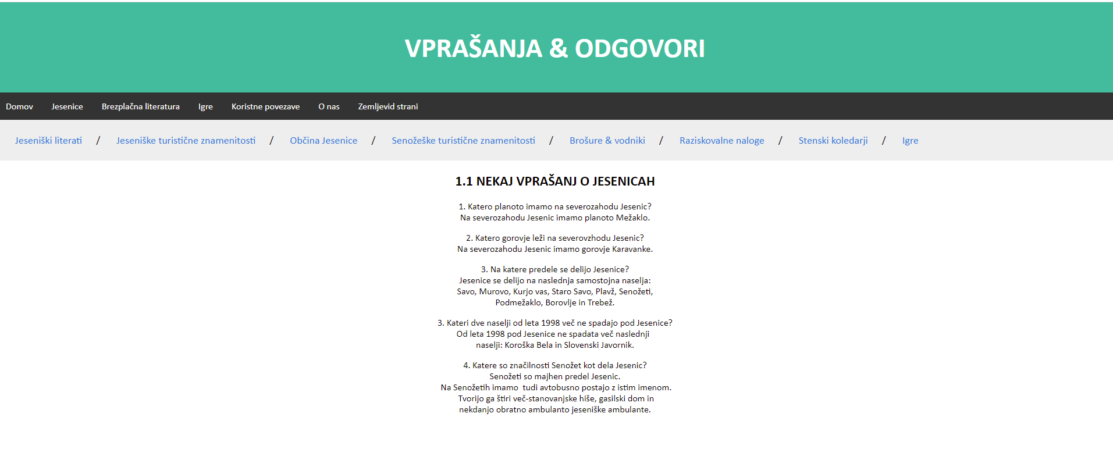

Slide 6
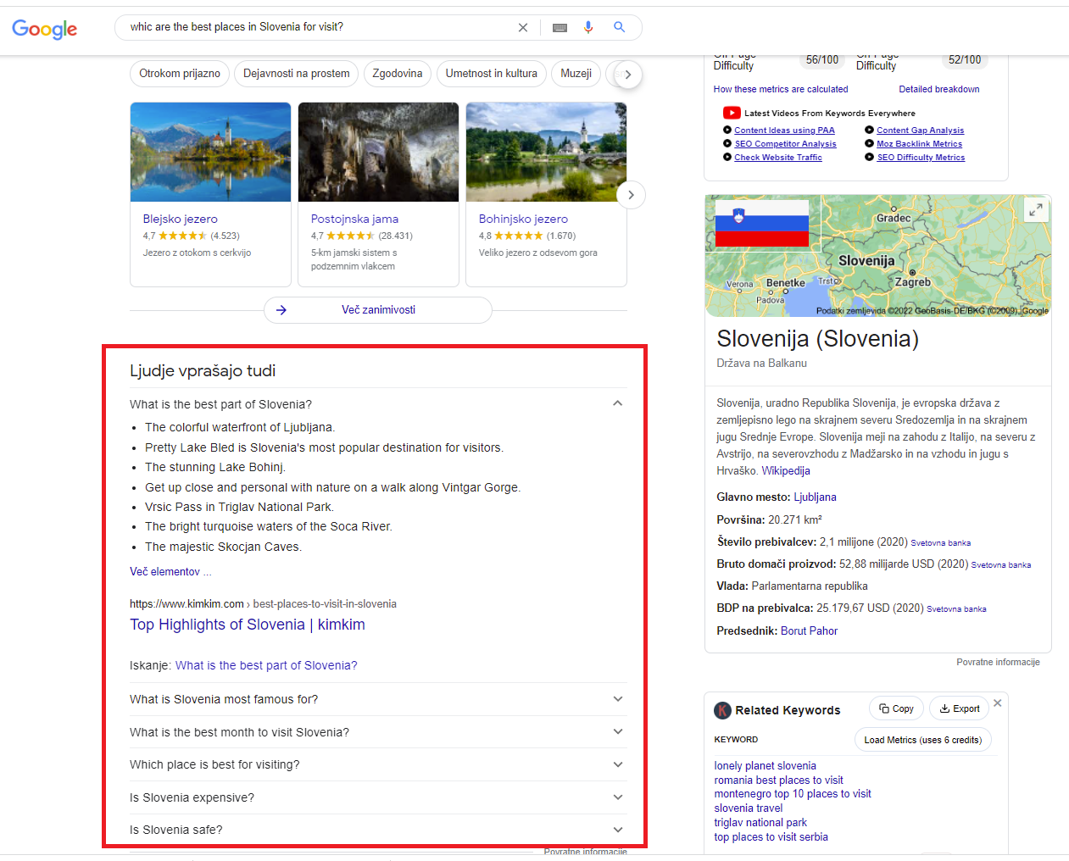
PREDSTAVLJENI IZSEKI (FEATURED SNIPPETS)

Slide 7
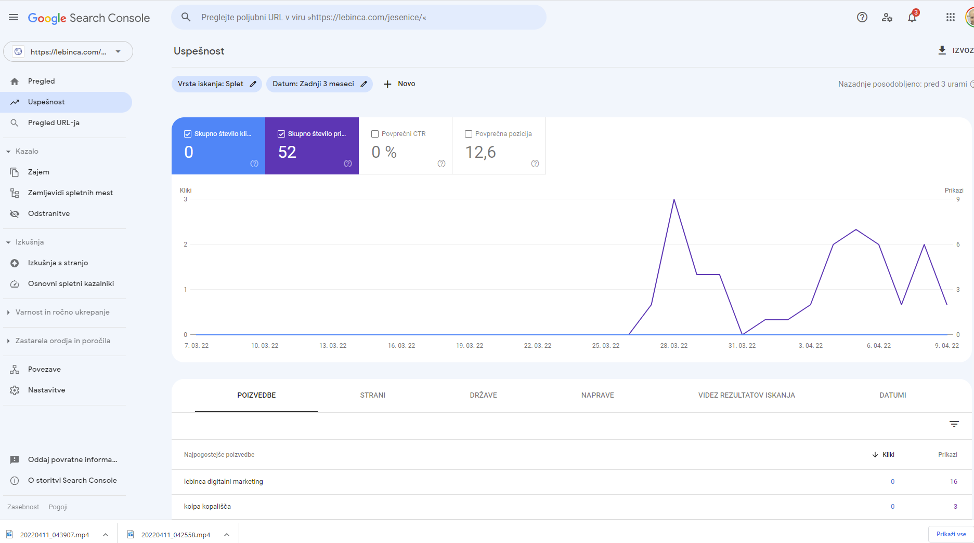
GOOGLE SEARCH CONSOLE

Slide 8
